Slide 1


Формирование этической среды научного профессионального сообщества
как фактор достижения научно-технологического лидерства Российской Федерации
директор
ЗУДИН
АЛЕКСАНДР БОРИСОВИЧ
ФГБНУ « Национальный НИИ
общественного здоровья имени
Н. А. Семашко»

Slide 2


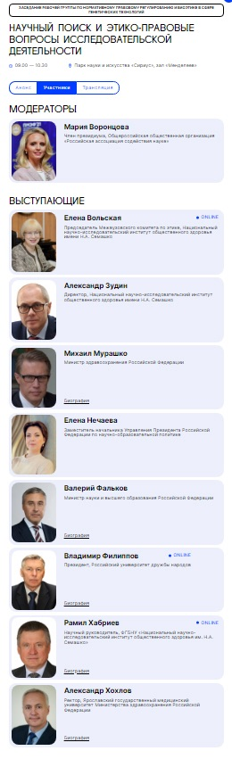
30 ноября 2023 года на III Конгрессе молодых ученых на федеральной территории Сириус, в рамках заседания рабочей группы по нормативному правовому регулированию и биоэтике в сфере генетических технологий, состоялось торжественное открытие «Школы этики научных исследований».
В торжественном заседании приняли участие:
Фальков Валерий Николаевич, Министр науки и высшего образования Российской Федерации
Мурашко Михаил Альбертович, Министр здравоохранения Российской Федерации
Воронцова Мария Владимировна, член президиума Общероссийской общественной организации «Российская ассоциация содействия науке»
Нечаева Елена Константиновна, заместитель начальника Управления Президента Российской Федерации по научно-образовательной политике
Филиппов Владимир Михайлович, Председатель ВАК, Президент Российского университета дружбы народов имени Патриса Лумумбы, академик Российской академии образования, доктор физико-математических наук, профессор
Зудин Александр Борисович, директор ФГБНУ «Национальный НИИ общественного здоровья имени Н.А. Семашко», доктор медицинских наук.

Slide 3






НайтиПеревести
ОТКРЫТАЯ ШКОЛА ЭТИКИ НАУЧНЫХ ИССЛЕДОВАНИЙ: ОТВЕТ НА ГЛОБАЛЬНЫЕ ВЫЗОВЫ РАЗВИТИЯ НАУКИ И ТЕХНОЛОГИЙ
Школа этики научных исследований - это постоянно действующая образовательная площадка для обучения этики и честности при планировании и проведении исследований в области науки о жизни.
МИССИЯ ШКОЛЫ: продвижение этических подходов в исследовательской работе как гарантии подлинной культуры научной деятельности.
Школа этики научных исследований - инициативный некоммерческий образовательный проект ФГБНУ «Национальный НИИ общественного здоровья имени Н.А. Семашко»

Slide 4
РАЗВИТИЕ КОНЦЕПЦИИ ФОРМИРОВАНИЯ ЭТИЧЕСКОЙ СРЕДЫ В НАУЧНОМ ПРОФЕССИОНАЛЬНОМ СООБЩЕСТВЕ
в области общественного здоровья
1
2
3
4
этап
этап
этап
этап
Проведение исследований
и определение социальной востребованности, актуальности,
перспективности развития этики научных исследований
Старт образовательного проекта «Школа этики научных исследований»
Формирование профессионального сообщества на основе продвижения этических принципов и качественной методологии научной деятельности
Формирование этической профессиональной среды.
Разработка Этического кодекса российских исследователей
и др. документов
2021-2022 годы
2023 год
2024 год
2025 – 2026 годы
Национальный НИИ общественного здоровья имени Н.А. Семашко – инициатор Школы и формирования профессионального сообщества, оператор процессов внедрения этики научных исследований в области науки о жизни

Slide 5
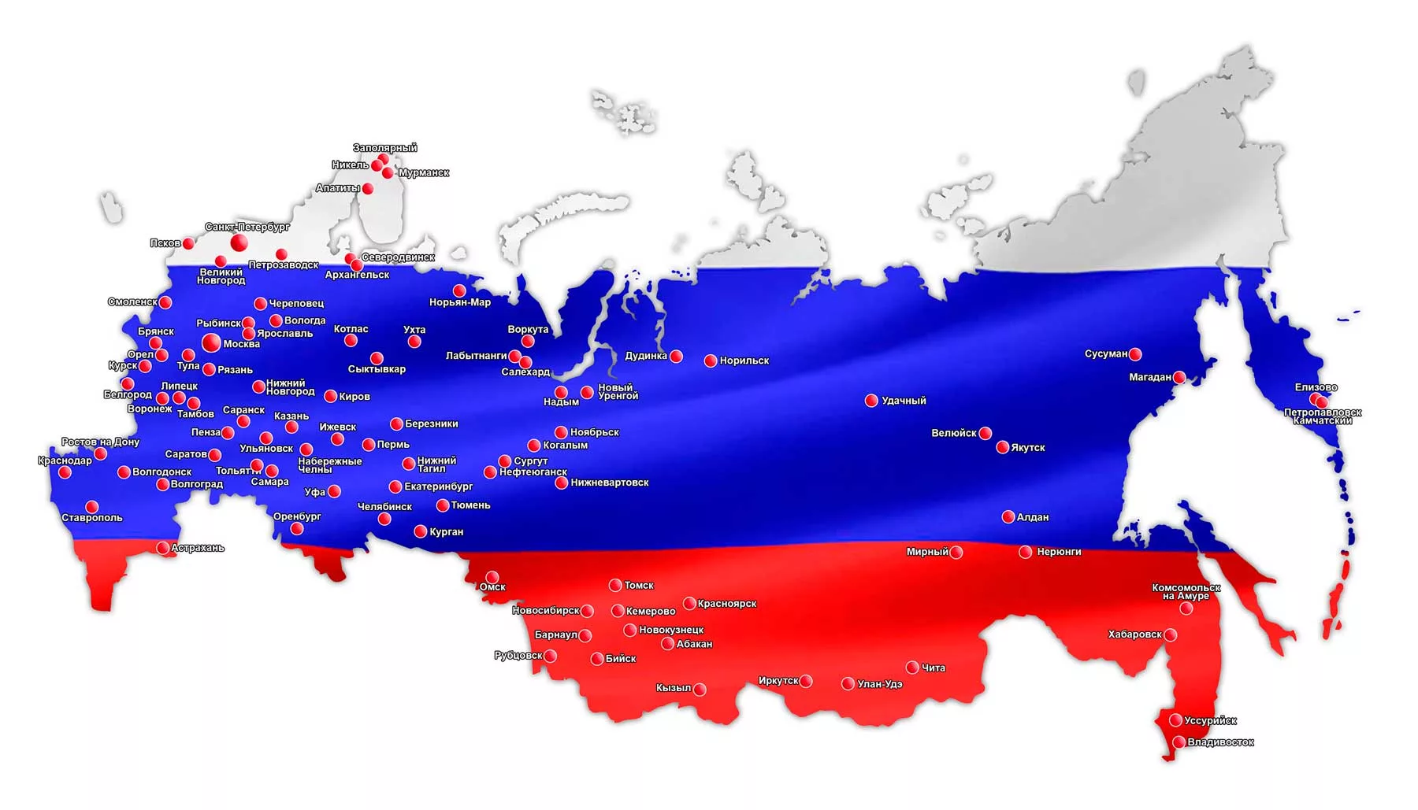
Школа Этики научных исследований. Цифры и факты. 2024
23 лекции
4 семинара
> 800 слушателей
>
> 3000 вопросов и
комментариев
Источник: опрос слушателей
Notes:
Около 40% участников пришли в проект для того, чтобы в последующем участвовать в научных\клинических исследованиях, и столько же планируют выполнить диссертационную работу

Slide 6
Развитие Школы этики 2025-2026
Базовый курс
Расширение тематики - этика научных исследований в педагогике, психологии и социологии
Специальные циклы
Этические основы работы с животными
Экспертная деятельность
Этический кодекс Российского исследователя
Этика Big Data
Этические аспекты внедрения инновационных биотехнологий
Разбор примеров из практики
Этика и системы искусственного интеллекта
Профессиональное экспертное сообщество
Экспертиза научных проектов
НЭК в области наук о жизни немедицинского профиля
Этика и репутация исследователя\ученого
Этика производства и потребления пищевых продуктов
Экологическая Этика

Slide 7
ЭКОСИСТЕМА «ПРОСТРАНСТВО НАУКИ»
Формируется для научных исследований, поддержки инноваций и образования в области наук о жизни
Экосистема создаст возможности для молодых исследователей развиваться и участвовать в профессиональных сообществах
ЭКОСИСТЕМА «ПРОСТРАНСТВО НАУКИ»:
1
2
3
Школа «Старт в науку» (образовательные программы, направленные на формирование научно-исследовательских компетенций)
Школа этики научных исследований (повышение качества научных исследований, формирование единого этического пространства научной деятельности, внедрение принципов надлежащей исследовательской практики)
Научная лаборатория (формирование критического мышления и исследовательских компетенций посредством работы с наставником). Популяризация достижений отечественной науки

